Slide 1
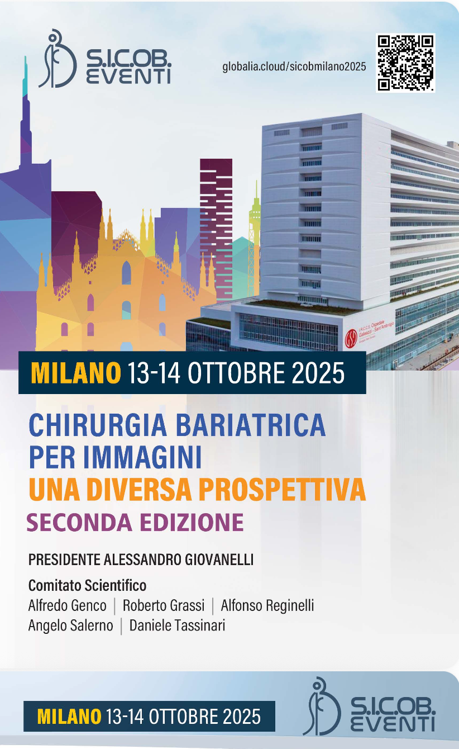
AI in radiologia bariatrica: sogno o realtà
Dott. Riccardo Ferrari
Radiodiagnostica Emergenza Urgenza
Az. Osp. San Camillo Forlanini- Roma
Presidente della sezione di Informatica ed intelligenza artificiale della SIRM 2025-2026
Responsabile editoriale sito SIRM

Slide 2
PRINCIPI GENERALI

Slide 3
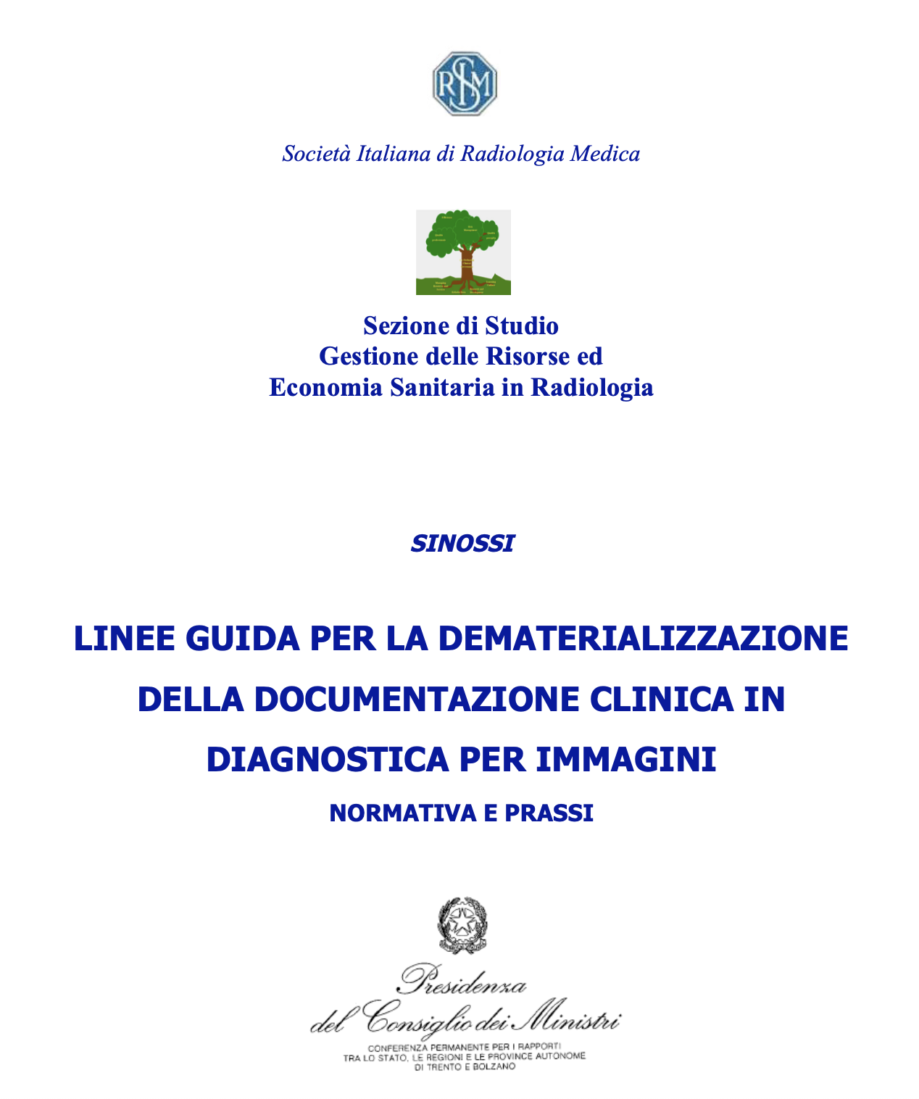
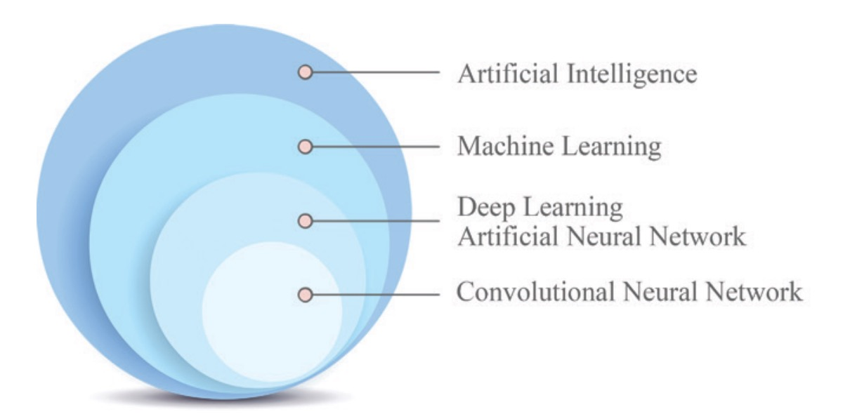
Perché questo grande interesse dell’AI in medicina ed in particolare,
Perché la radiologia sta facendo da pioniere per l’AI in medicina?
2012-2014
I radiologi lavorano nell’ambiente più digitalizzato della Medicina
Ezekiel Emanuel, uno degli inventori del Affordable Care Act, oncologo ed esperto di bioetica alla Università della Pennsylvania afferma al meeting dell’ACR del 2016 che il machine learning potrà “sostituire molto del lavoro dei radiologi”

Slide 4


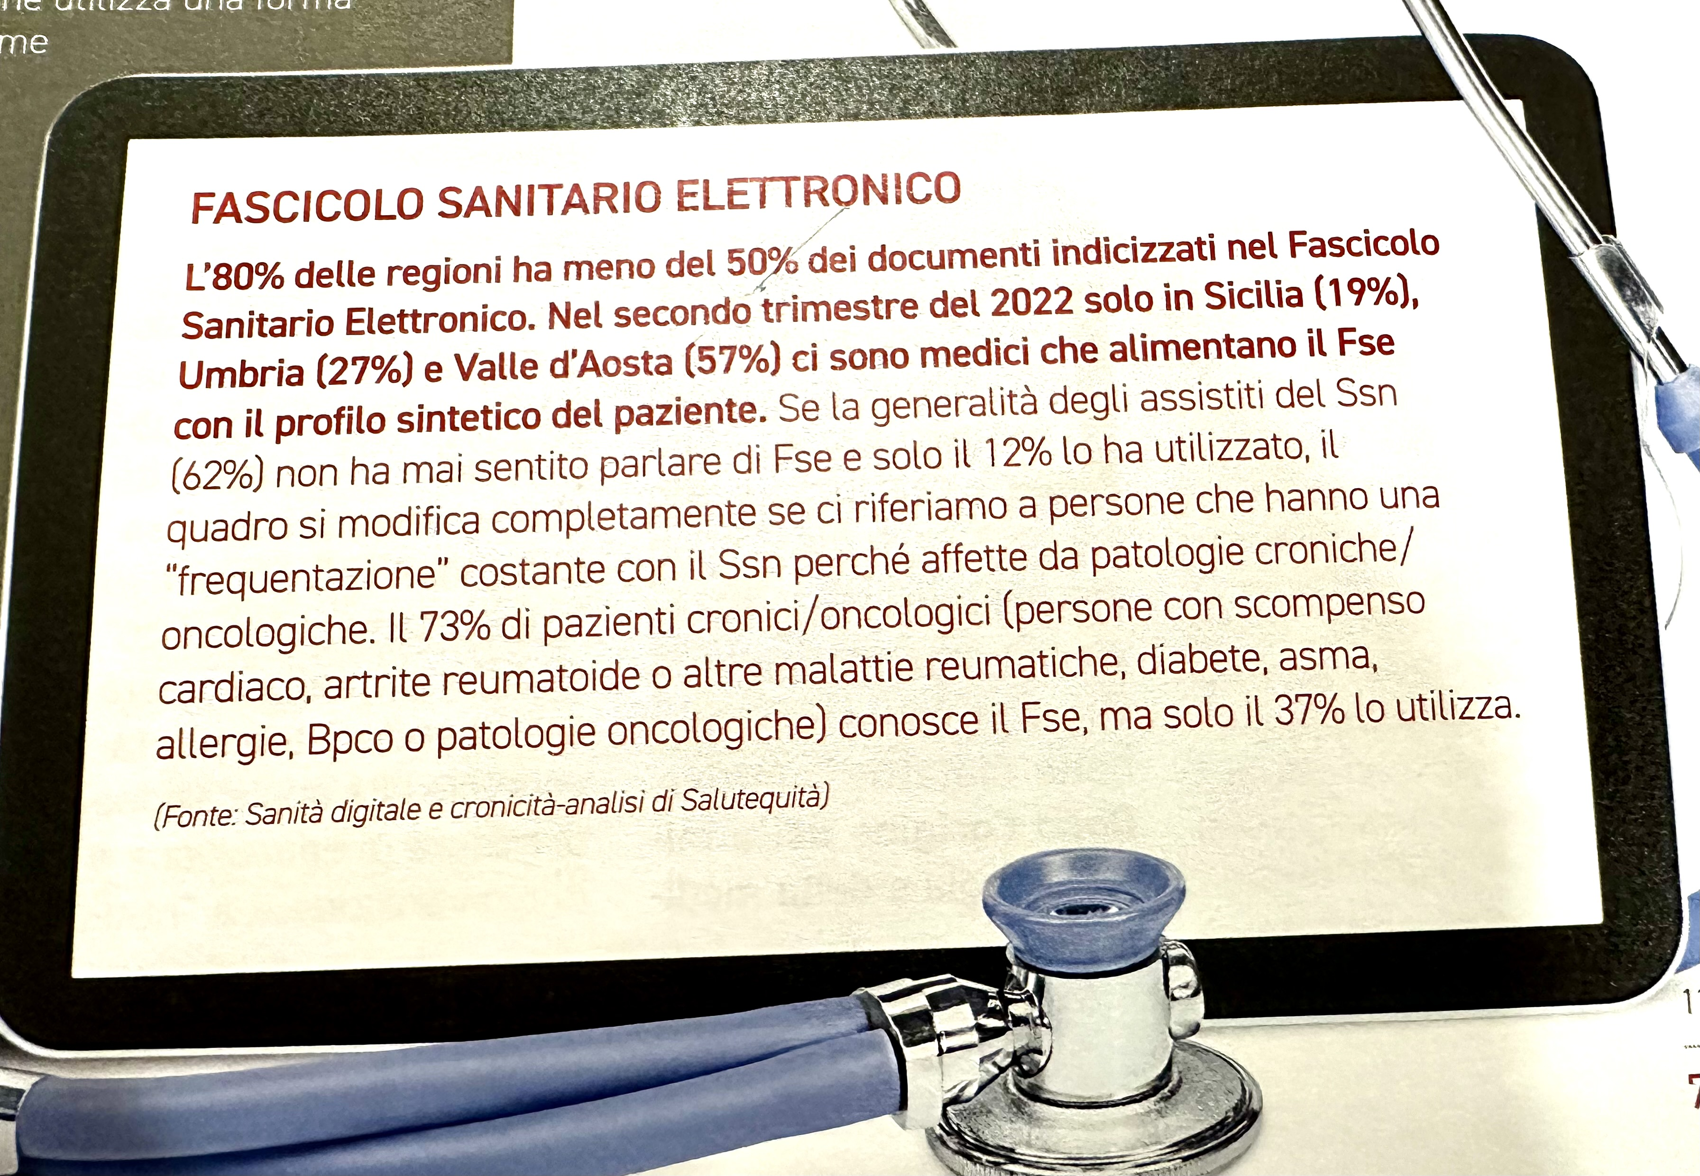
AI e medicina: digitalizzazione

Slide 5
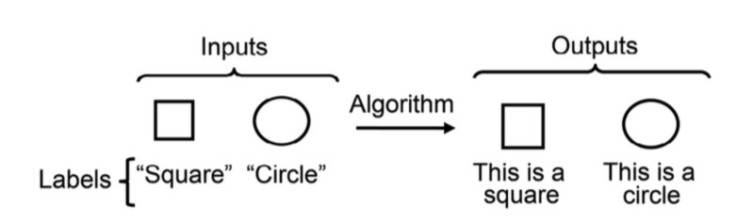
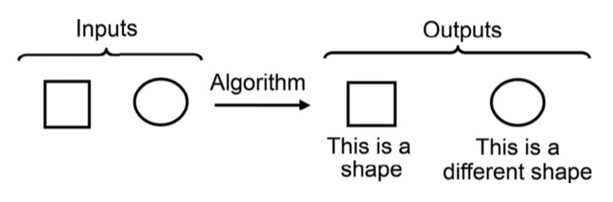
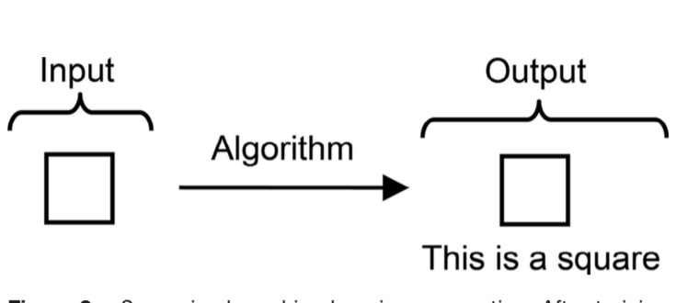
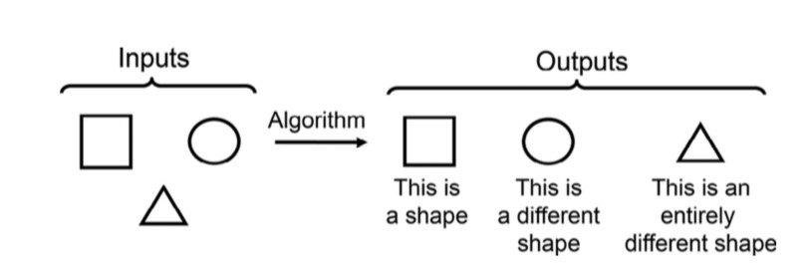
Machine learning
Machine learning (1959 by Arthur Samuel): “campo di studio che fornisce ai computer l’abilità di imparare senza essere esplicitamente programmati”
Supervisionati:
Necessitano di input ed output definiti e addestramento manuale
Non supervisionati:
Hanno solo l’output definito
Training
Training
Il problema dei DATI

Slide 6
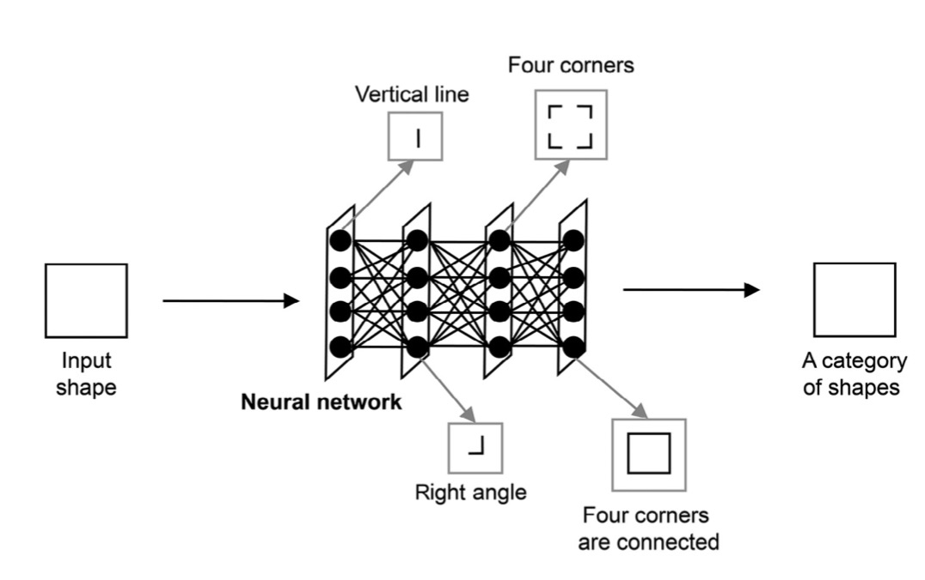
Deep learning artificial neural network
Livelli multiprocessori che imparano a riconoscere la rappresentazione dei dati con diversi processi di astrazione.
Basati sulla rappresentazione dei dati piuttosto che su precisi algoritmi.
Necessità di moltissimi dati per imparare e altissime potenze di calcolo (almeno 20 livelli).
Convolutional neural network
Sono categorie particolari di reti neurali particolarmente efficienti con l’interpretazione delle immagini.
Il problema dei DATI

Slide 7
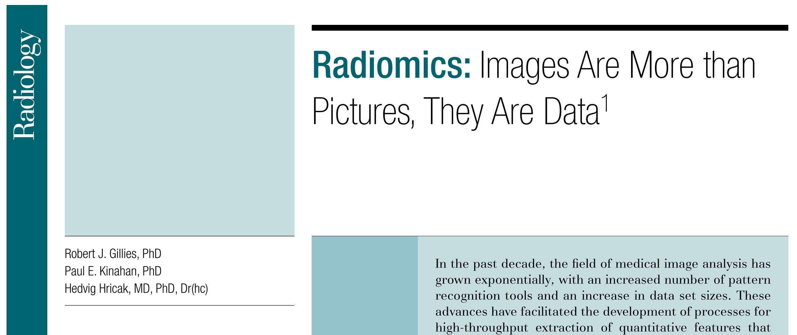
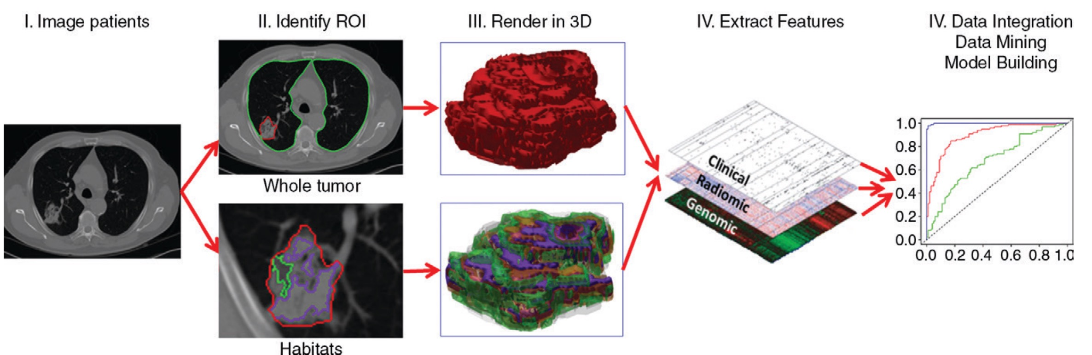
RADIOMICA
Imaging quantitativo (radiomica) necessita di misurazioni accurate dei biomarker estraibili dalle immagini come indicatori di malattia tramite processi di texture analisi.
Le misurazioni e valutazioni dei risultati ottenuti necessitano di processi di automazione molto complessi che solo l’IA ci fornisce

Slide 8
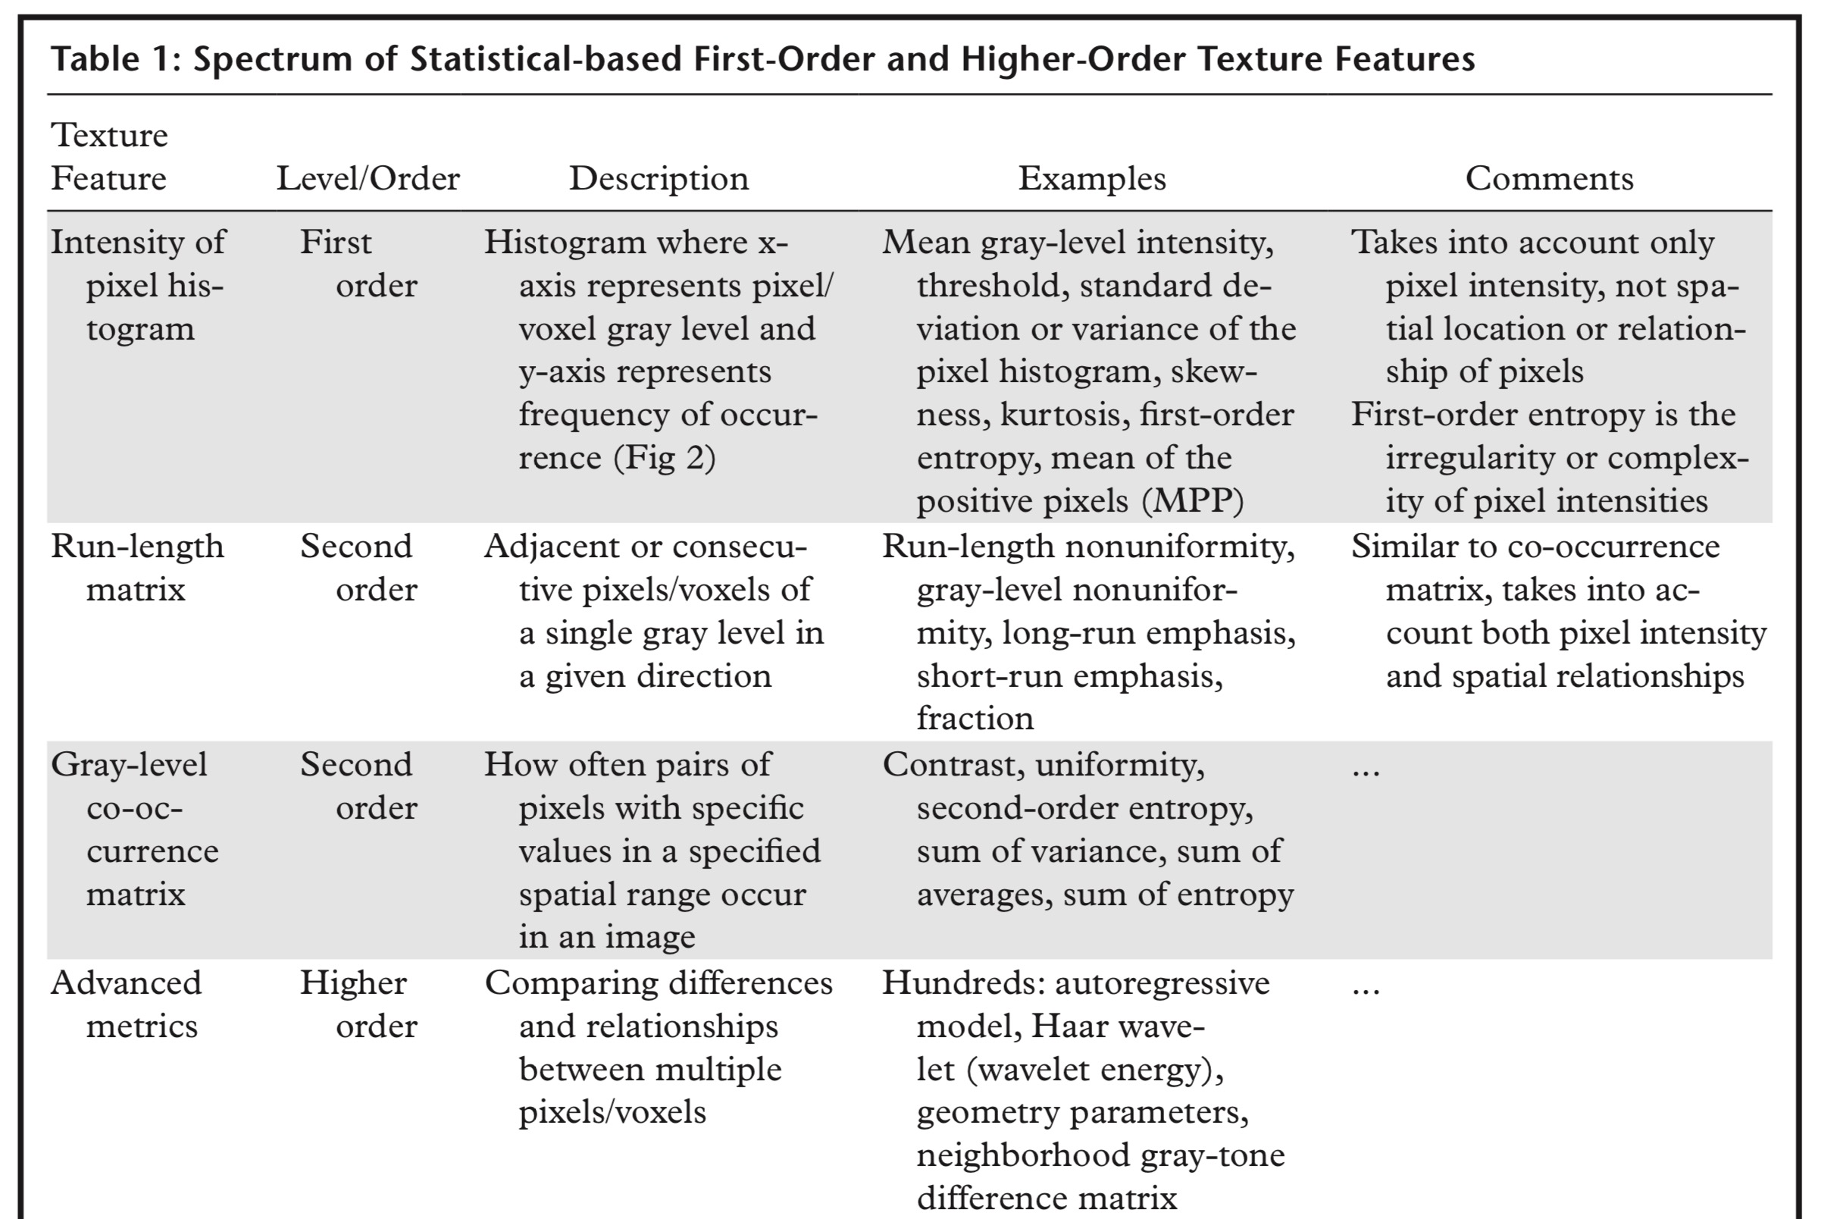
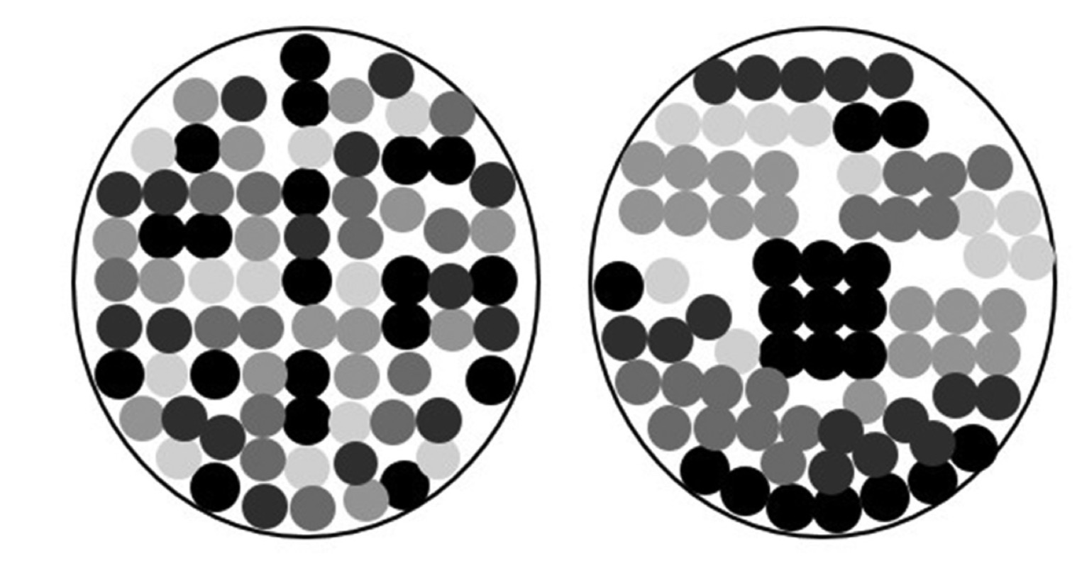
Applicazioni in oncologia
Caratterizzazione istologica
PRIMO PASSO: SEGMENTAZIONE ED ESTRAZIONE PARAMETRI TEXTURE
TEXTURE
Same number of grey circle different distribution different texture parameters

Slide 9
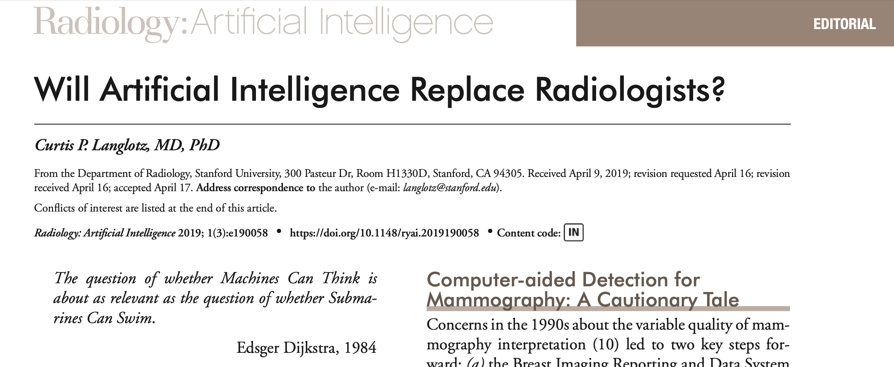
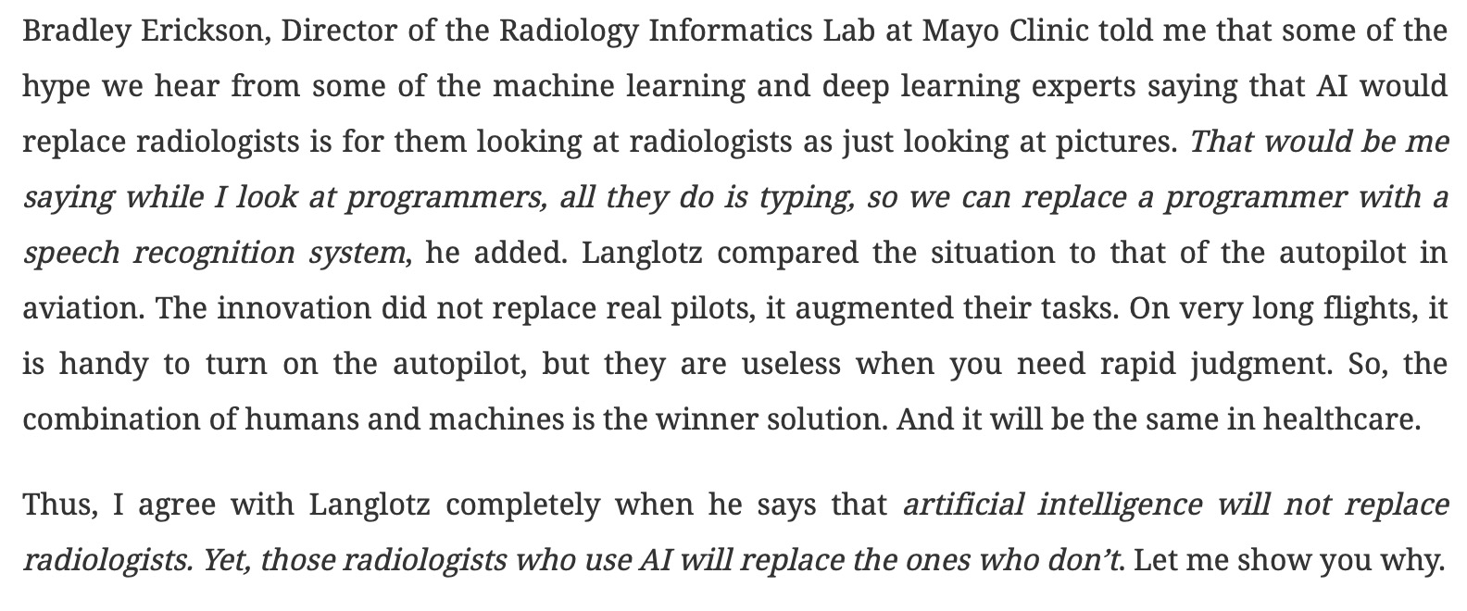
L’intelligenza Artificiale sostituirà i radiologi?
“…Artificial intelligence will not replace radiologists. Yet, those radiologists who use AI will replace the ones who don’t…”

Slide 10
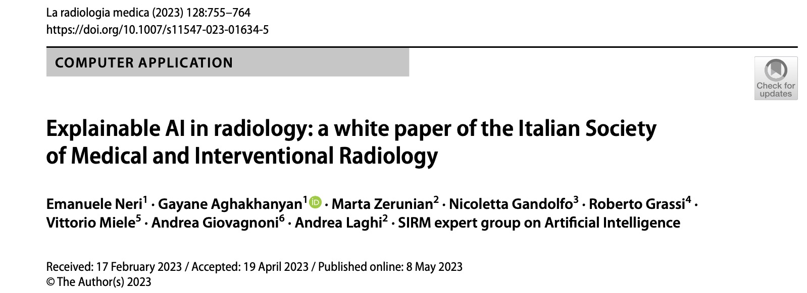
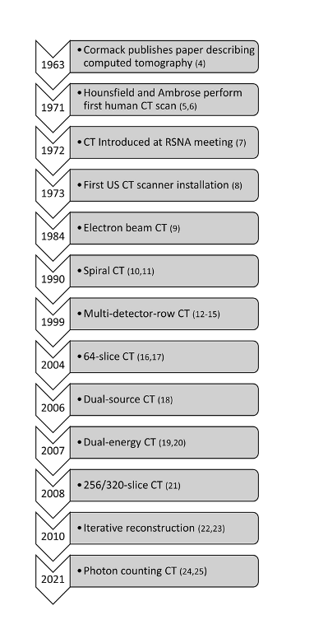
VANTAGGI DELL’USO DELL’INTELLIGENZA ARTIFICIALE
La radiodiagnostica sta aumentando la mole di dati da analizzare in maniera esponenziale
A breve non sarà possibile interpretarli solo scorrendo le migliaia di immagini
Automazioni necessarie per poter integrare le immagini con dati clinici
Sempre maggiori classificazioni di malattie, e loro aggiornamenti
Ergonomia ed interfaccia uomo macchina deve essere semplificata

Slide 11
LIMITI DELL’INTELLIGENZA ARTIFICIALE
Variabilità biologica
Variabilità tecnica di acquisizione delle immagini in particolare di RM il cui segnale è relativo e le cui immagini necessitano di processi di omogenizzazione per essere confrontabili; ma anche i protocolli di somministrazione di mdc in TC sono piuttosto varibili e rischiano di dare in pasto informazioni non omogene alle macchine.
Database necessario ad imparare per i software di IA, che vuol dire mettere insieme tanti casi con le medesime patologie.
Tematiche Medico Legali
ETICA!!
Le domande:
1) Il nostro lavoro è solo riconoscere le immagini patologiche e seguire le flowchart diagnostiche?
2) Può essere scisso da considerazioni cliniche e mediche anamnestiche?
3) Non è necessaria la comunicazione e l’empatia con il paziente?

Slide 12
Il futuro dell’AI in Radiodiagnostica
Dati (biobanche ed addestramento)
Esplicabilità: come funzionano, quali sono le performance aspettate?
Ergonomia: interazione uomo-macchina, come usare, come influenza le nostre performance

Slide 13
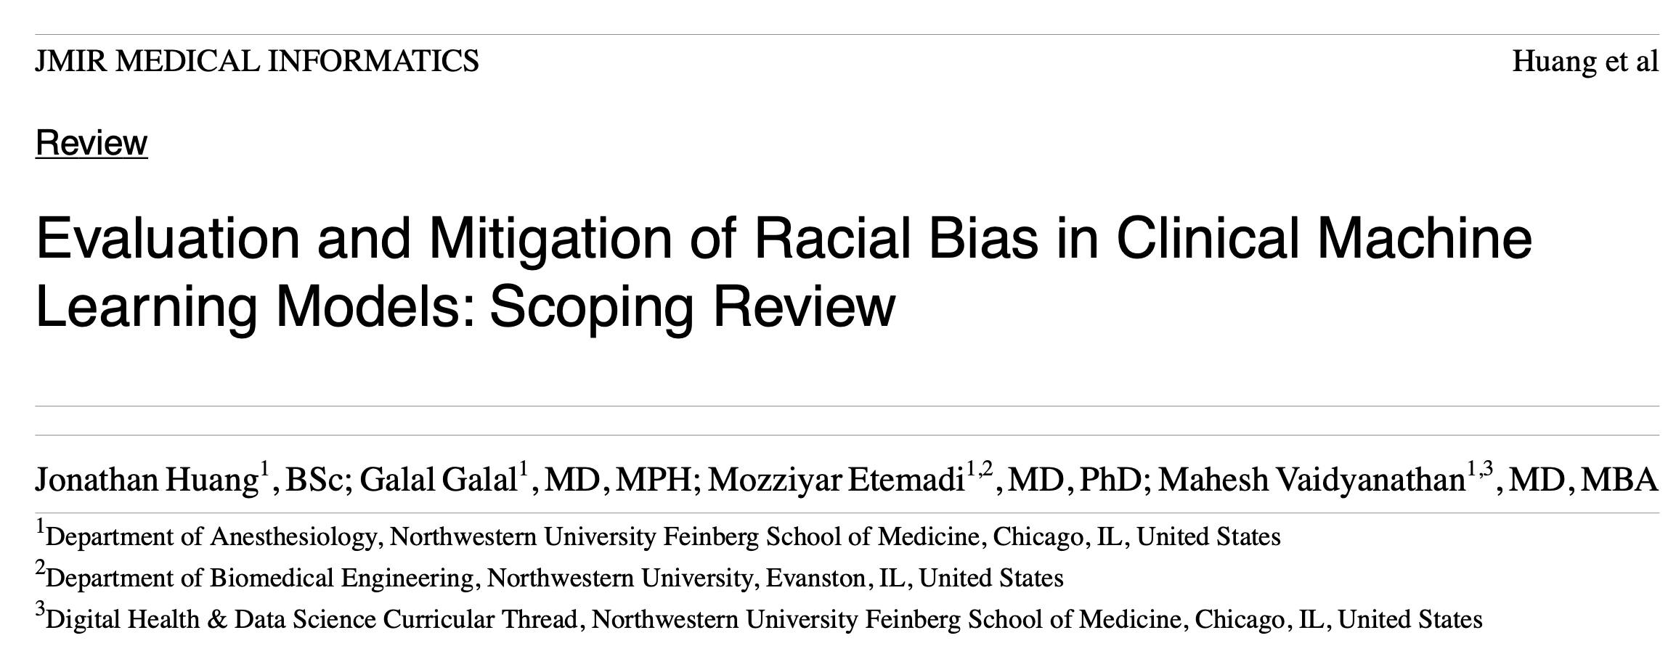
CONFORMISMO DEI DATI
Radiologists Know “The Long Tail”
These assessments dramatically oversimplify what radiologists do. A comprehensive catalog of radiology diagnoses lists nearly 20000 terms for disorders and imaging observations and over 50000 causal relations (20).
But human radiologists are also trained to detect uncommon diseases in the long tail of the distribution, including rheumatoid arthritis, sickle cell disease, and post-transplantation lymphoproliferative disorder.

Slide 14
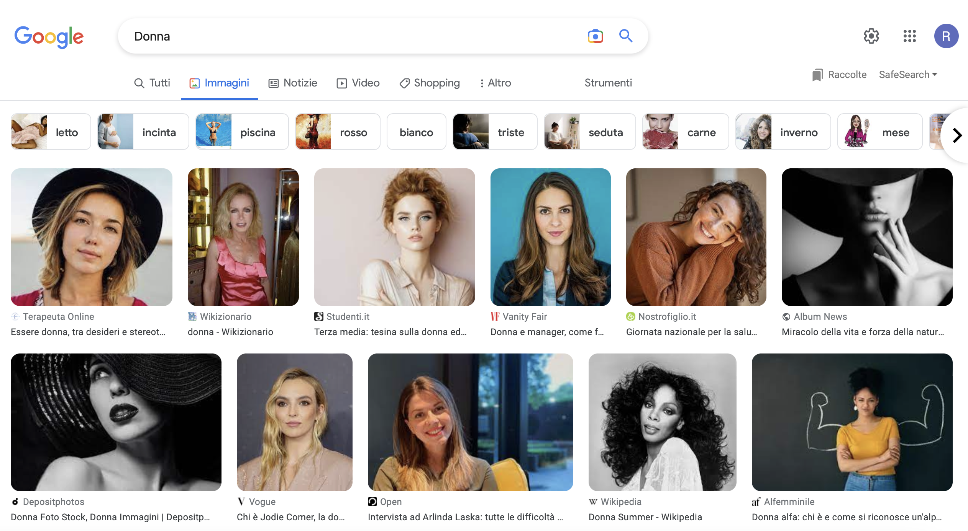
ESEMPIO DI CONFORMISMO DEI DATI: GOOGLE
L’esempio più famoso di automatismo determinato da AI è google che cerca per noi in tutte le pagine internet i dati che inseriamo nella barra di ricerca. E se cerco la parola DONNA esce una rappresentazione stereotipata e conformista

Slide 15
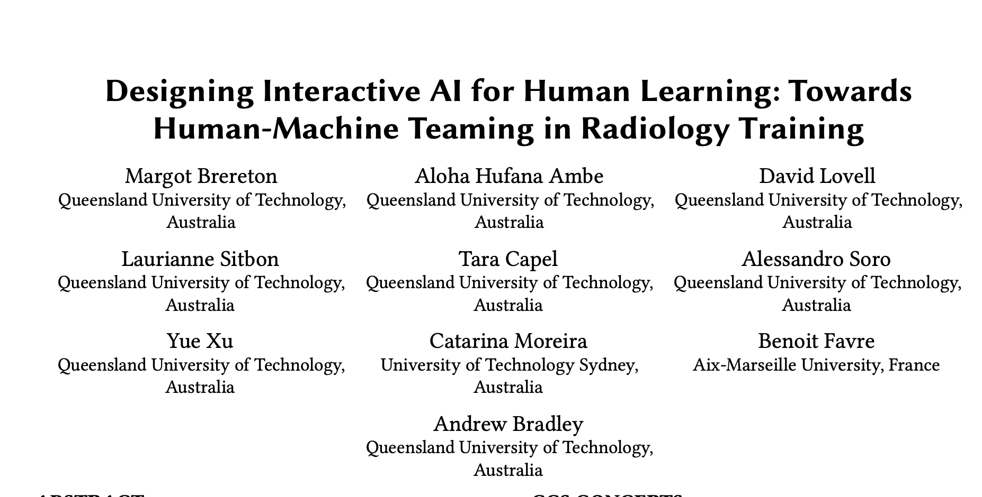
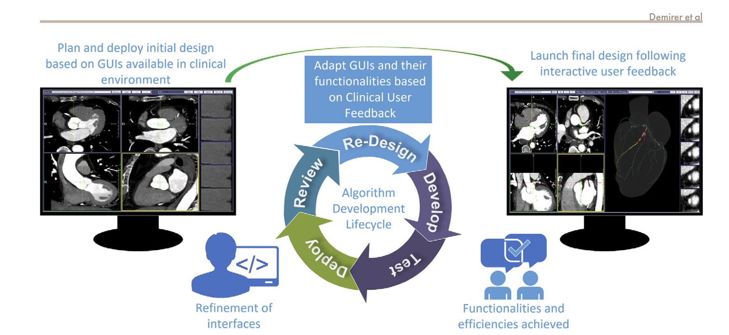
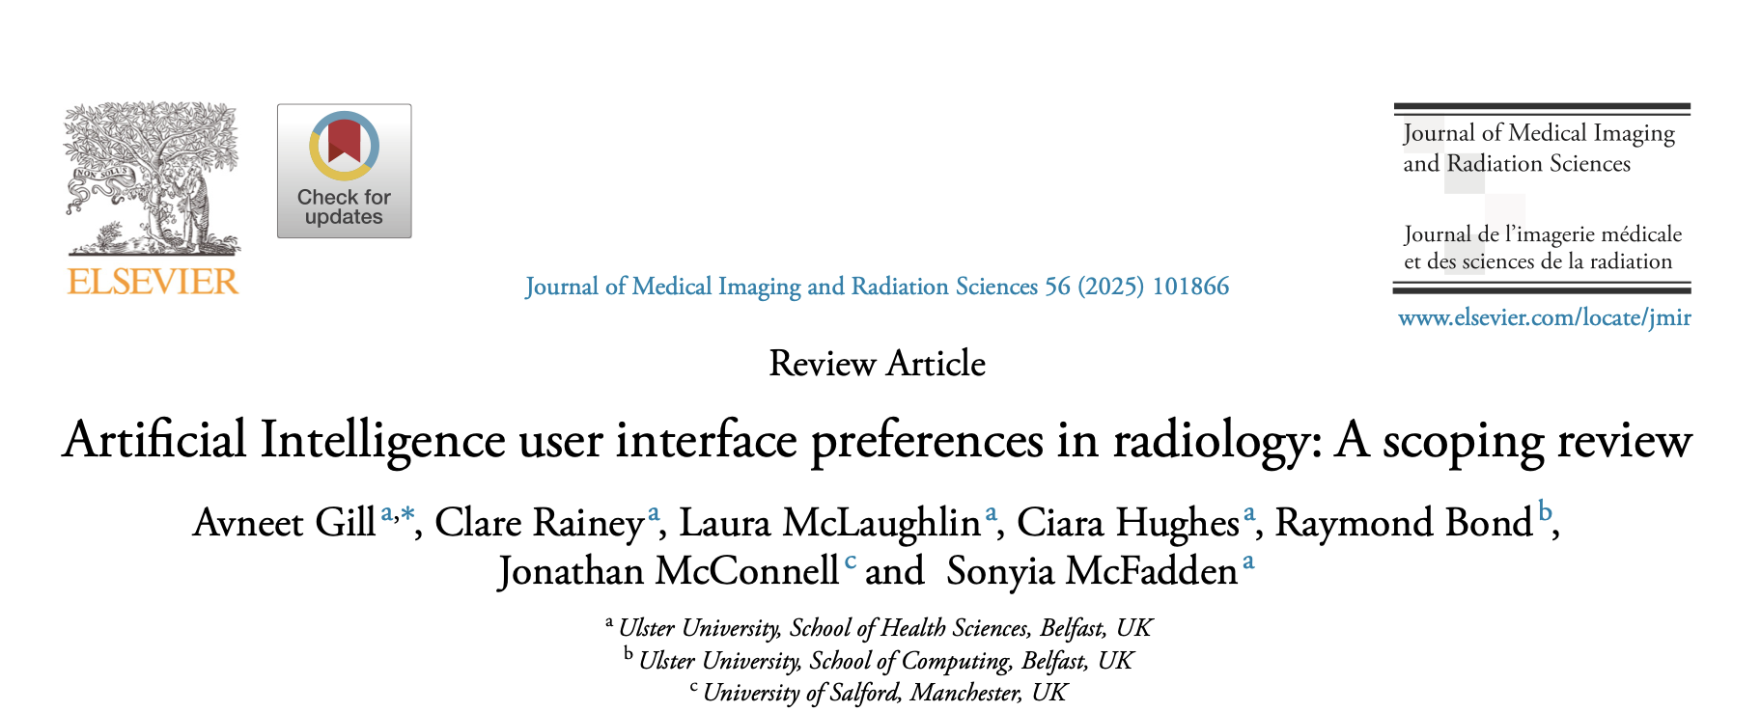
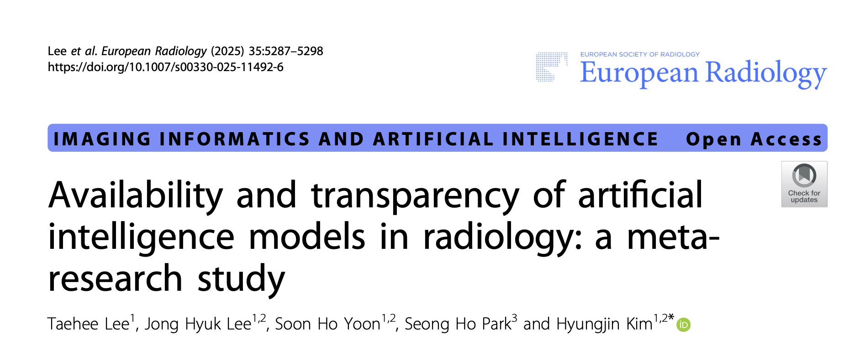
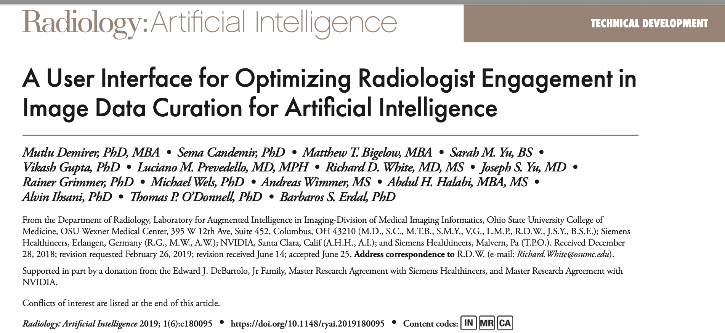
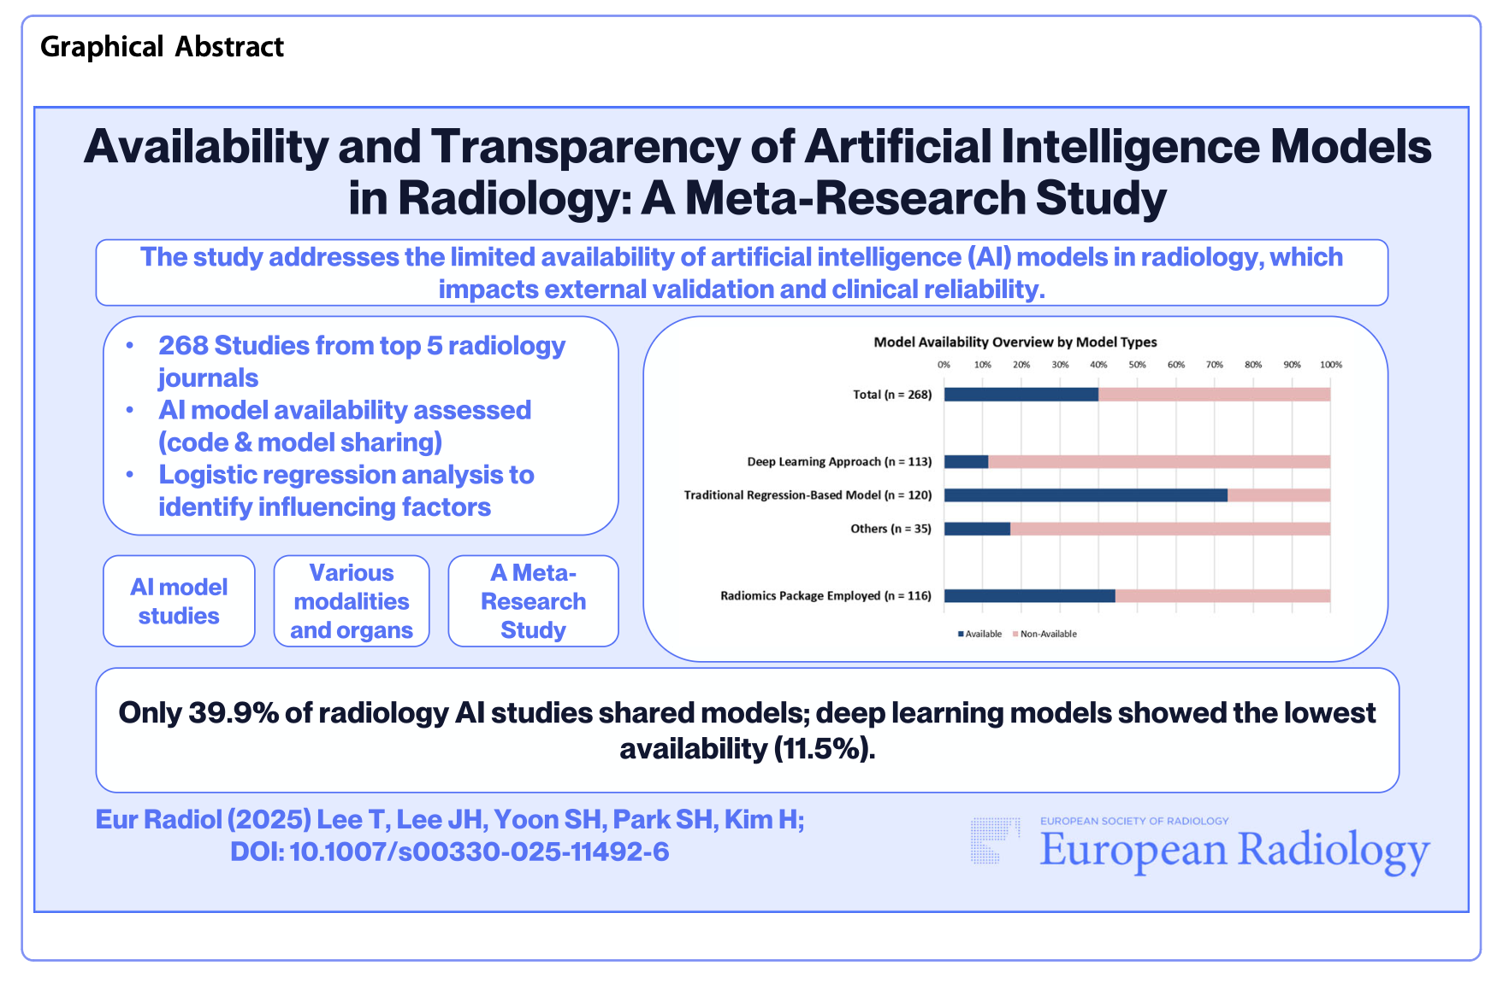
ERGONOMIA: Human machine interface and Radiology

Slide 16
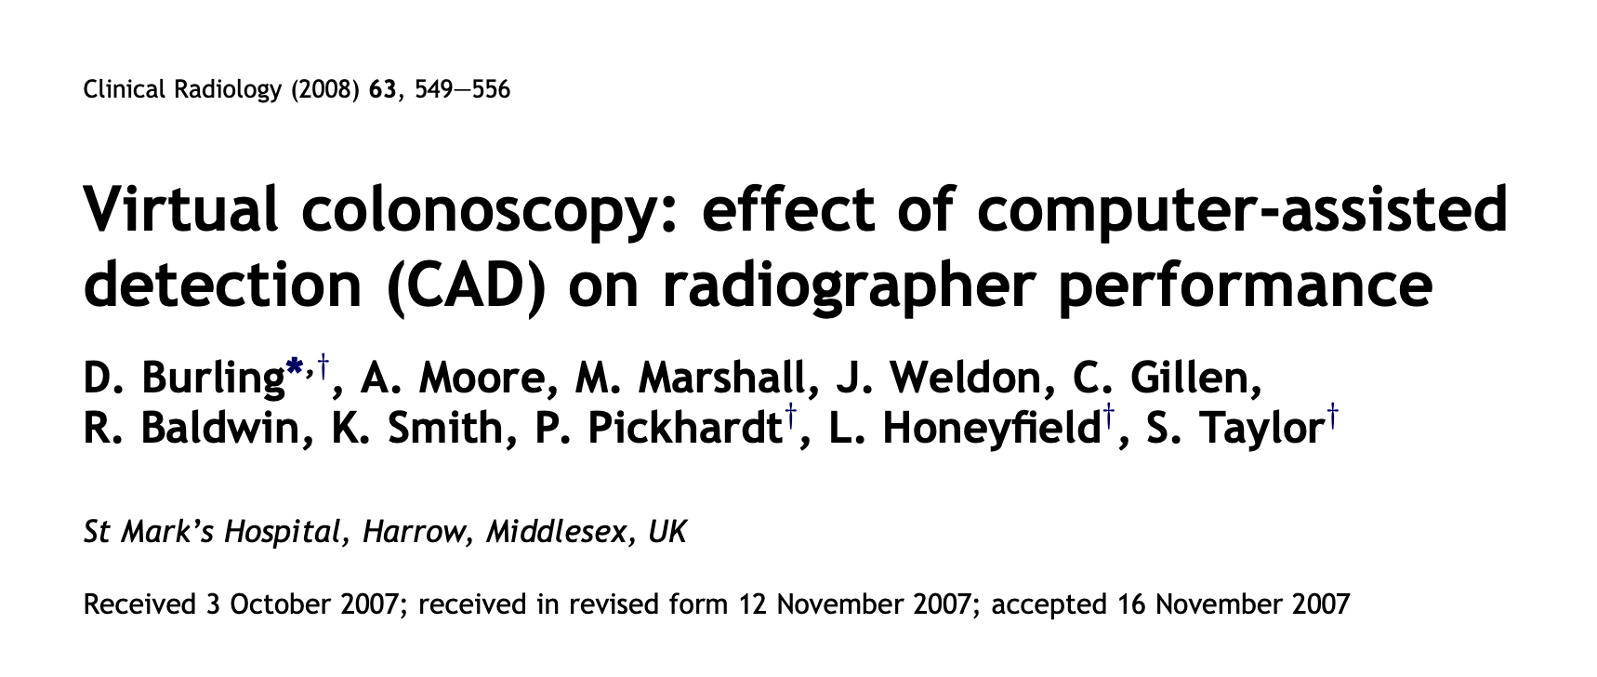
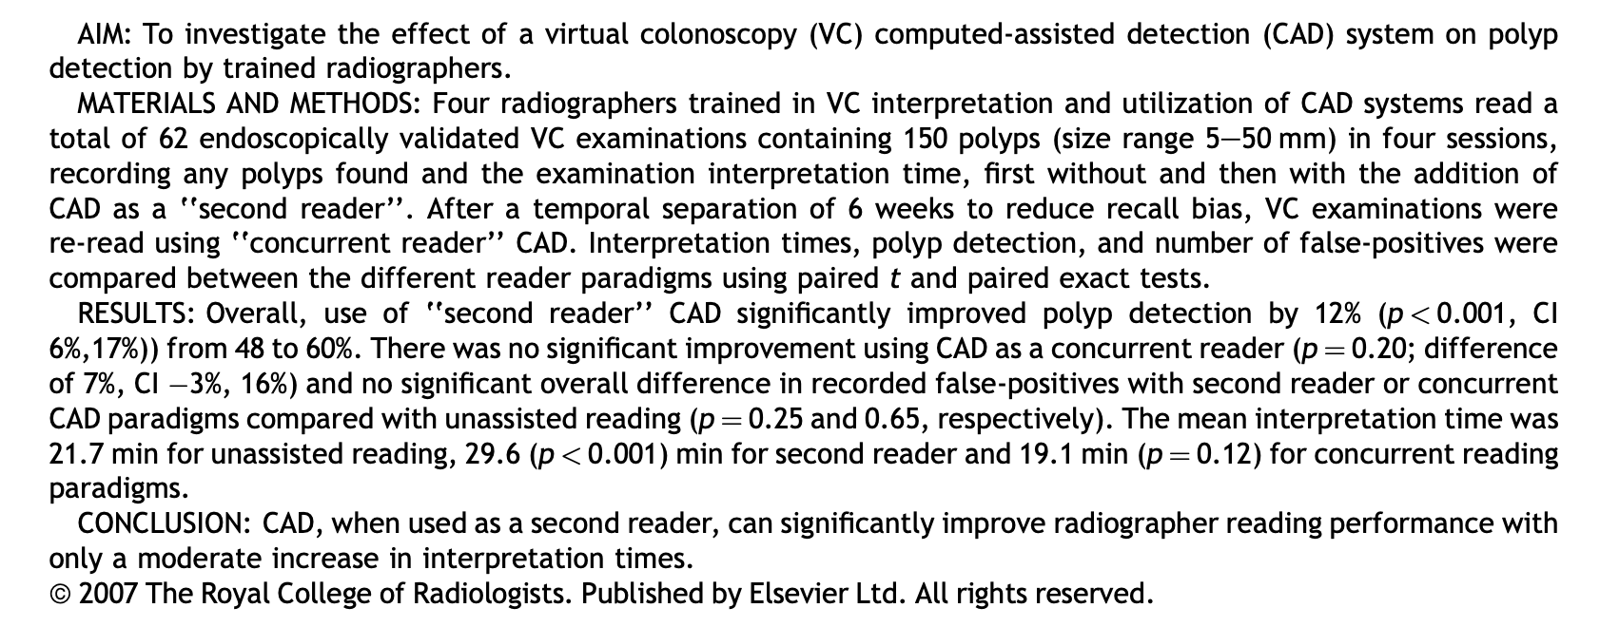
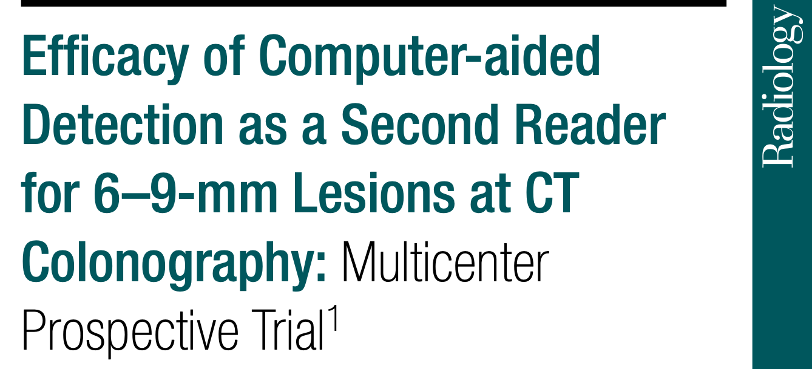
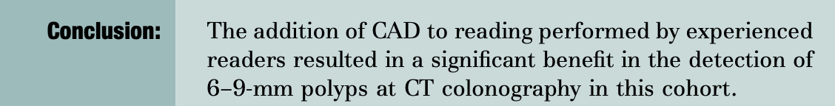
ERGONOMIA: Human machine interface and Radiology
2008!!!!!
Primo lettore?
Secondo lettore?
Concurrent reader?

Slide 17
ERGONOMIA: Human machine interface and Radiology
HMI:
Interfaccia che permette agli utenti di interagire con il sistema AI
E’ composta da dashboard, comandi visivi, alert, interfacce vocali, ecc.
Deve essere: intuitiva, trasparente, efficiente, sicura
Interfacce tipiche per i software AI in radiologia:
Heatmap
Box di segnalazione
Grafici di rischio
Possono essere interfacce autonome o dentro il pacs
Interfaccia e Affidabilità Percepita
Come la HMI influenza la fiducia del radiologo
Concetto di AI transparency e explainability
Alert chiari vs. allarmismi
Esempio di Workflow AI con HMI
TC torace → AI segnala consolidamento
Radiologo verifica e accetta/refuta
Report strutturato aggiornato automaticamente
Uso come primo lettore/secondo lettore/concurrent reader
Principi di un buon HMI in Radiologia:
Usabilità: ridurre il carico cognitivo
Chiarezza visiva: colori, icone, layout
Interattività: possibilità di accettare/rifiutare suggerimenti AI
Personalizzazione: adattabile al workflow

Slide 18
ERGONOMIA: Human machine interface and Radiology
Errori di design da evitare
Alert sovrabbondanti (alert fatigue) (Falsi positivi)
Linguaggio tecnico non comprensibile
Interfacce troppo complesse o lente
Mancanza di feedback immediato
Esempi di errori comuni in HMI radiologica
Coinvolgimento del Radiologo nello sviluppo
Necessità di co-design
Fasi:
analisi del workflow
test di usabilità
validazione clinica
Ruolo chiave di: radiologi, tecnici, sviluppatori UX/UI
HMI e Impatto sull’efficienza clinica
Riduzione tempi di refertazione ?
Maggiore accuratezza diagnostica
Riduzione errori
Miglioramento comunicazione con il clinico (classificazioni accurate)
Sfide attuali e prospettive future
Integrazione con RIS/PACS
Multimodalità (vocale, touch, visivo)
Interfacce predittive e adattive
Human-in-the-loop AI

Slide 19
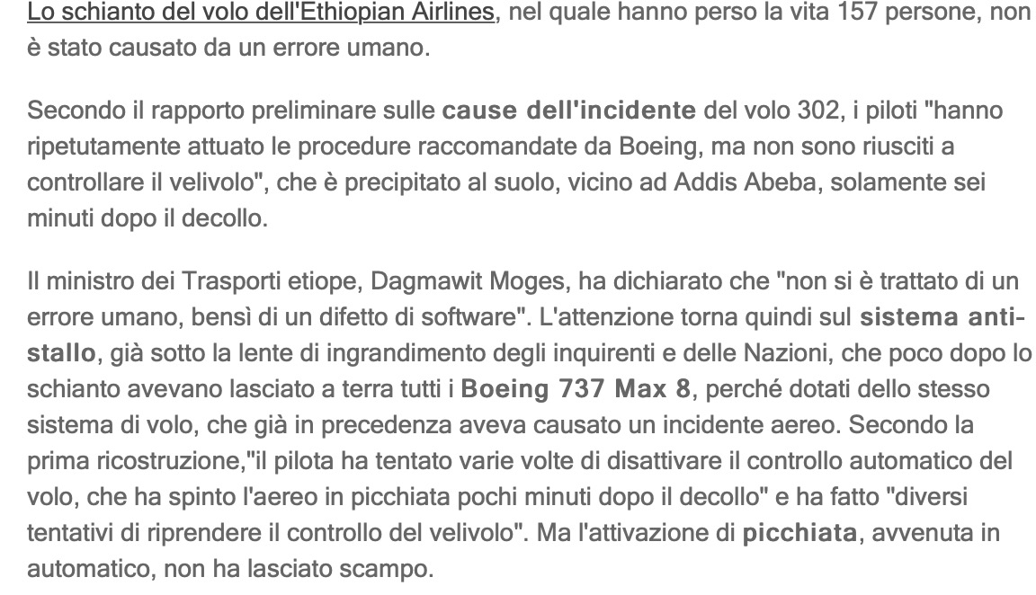
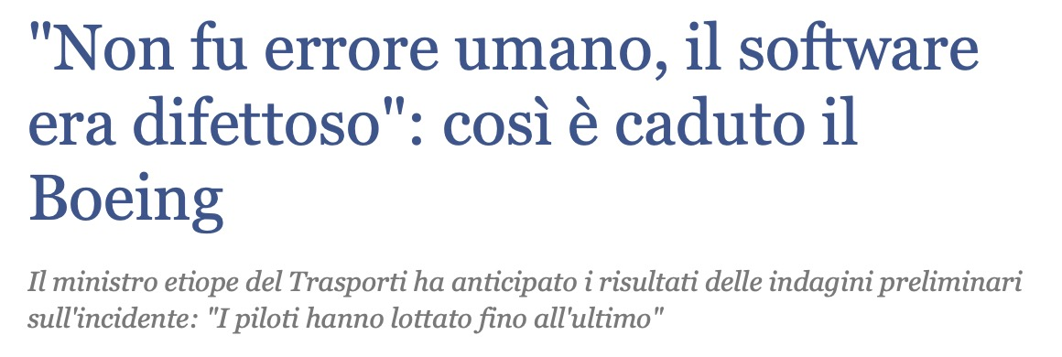
  INTERAZIONE COMPUTER-UMANO CHE NON FUNZIONA
PILOTA AUTOMATICO IN AVIAZIONE
Piuttosto di ridurre il loro coinvolgimento, molti piloti rilevano che l’automazione ne ha accresciuto il coinvolgimento ed il carico di lavoro soprattutto nelle fasi più delicate di atterraggio e decollo.
Quello che succederà in medicina sarà simile a quello che è già successo in aviazione. L’80% del lavoro viene eseguito dal pilota automatico. Ma nei momenti essenziali (decollo e atterraggio la cloche è in mano all’uomo
Il sistema in questione anti collisione era stato messo per evitare che i piloti si suicidassero con i passeggeri; il problema è che i sensori hanno letto dei dati errati ed è stato impossibile riportare l’aereo in quota…dopo aggiornamento software è tornato all’uomo il controllo finale.

Slide 20
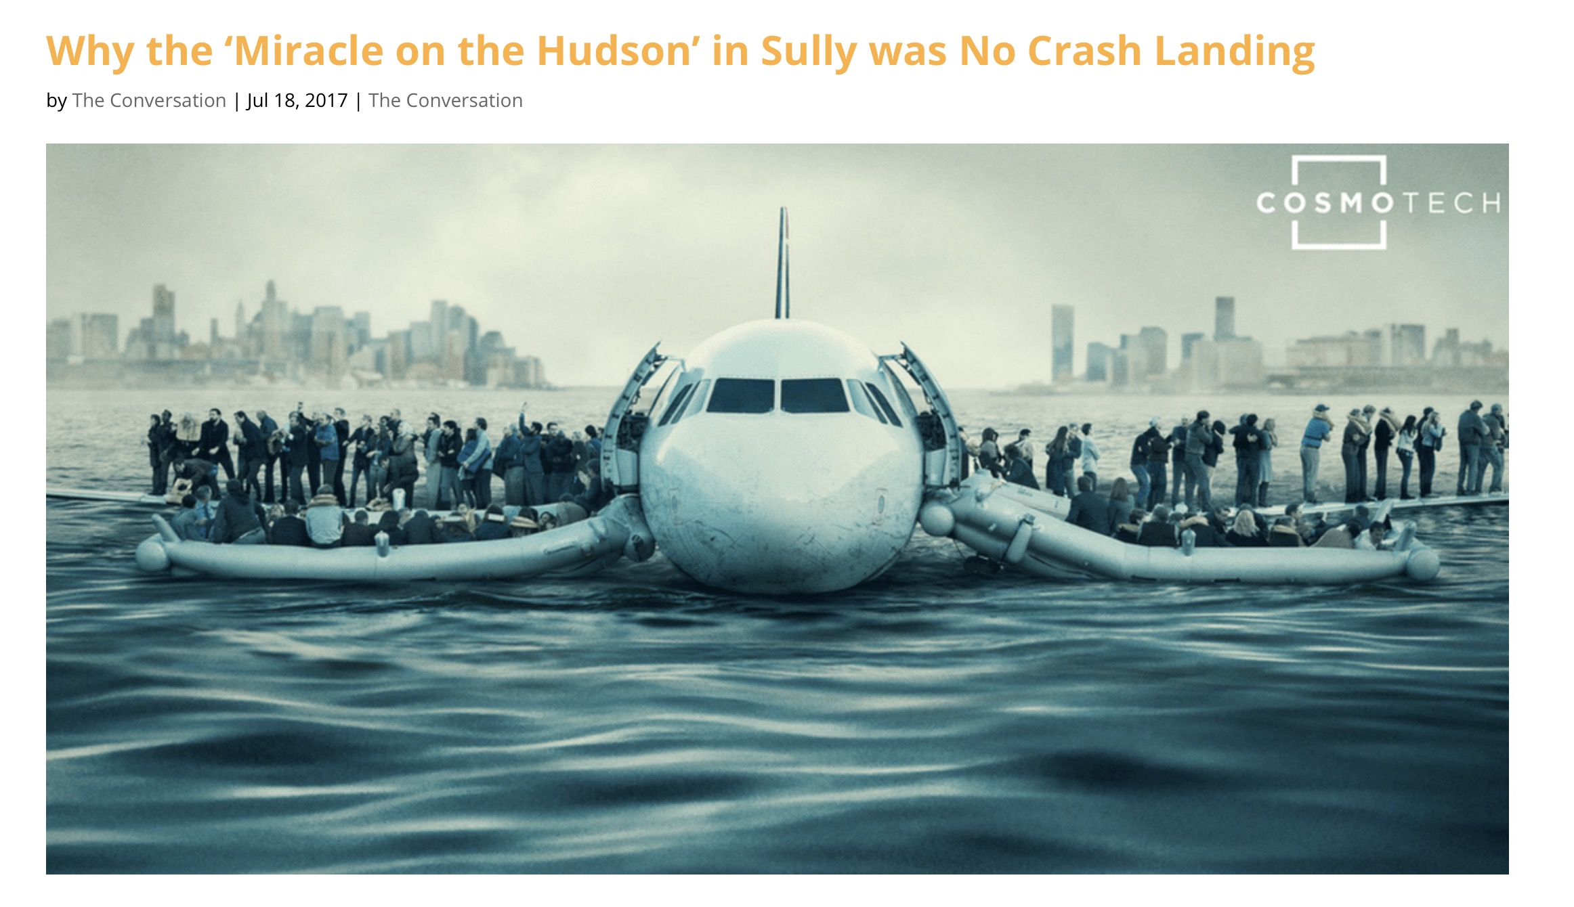
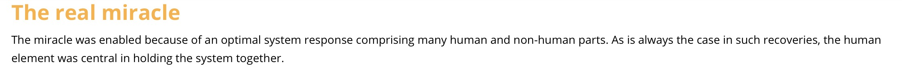
INTERAZIONE COMPUTER-UMANO CHE FUNZIONA
On January 15, 2009, Captain Chesley “Sully” Sullenberger landed an Airbus A320-214 in New York’s freezing Hudson River following a bird strike-induced loss of both engines. All 155 passengers and crew on board US Airways Flight 1549 survived.

Slide 21
LEGISLAZIONE E LINEE GUIDA

Slide 22
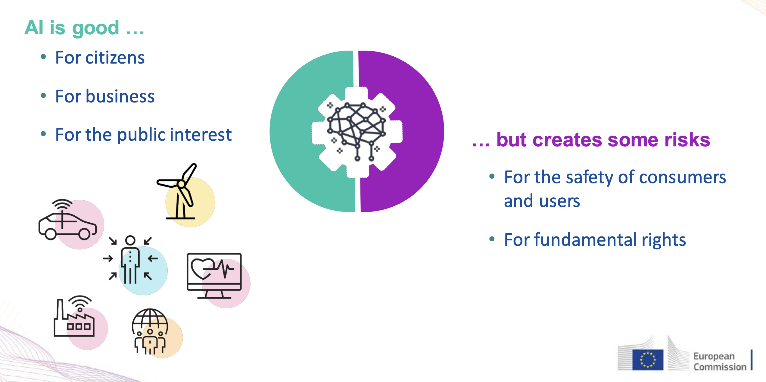
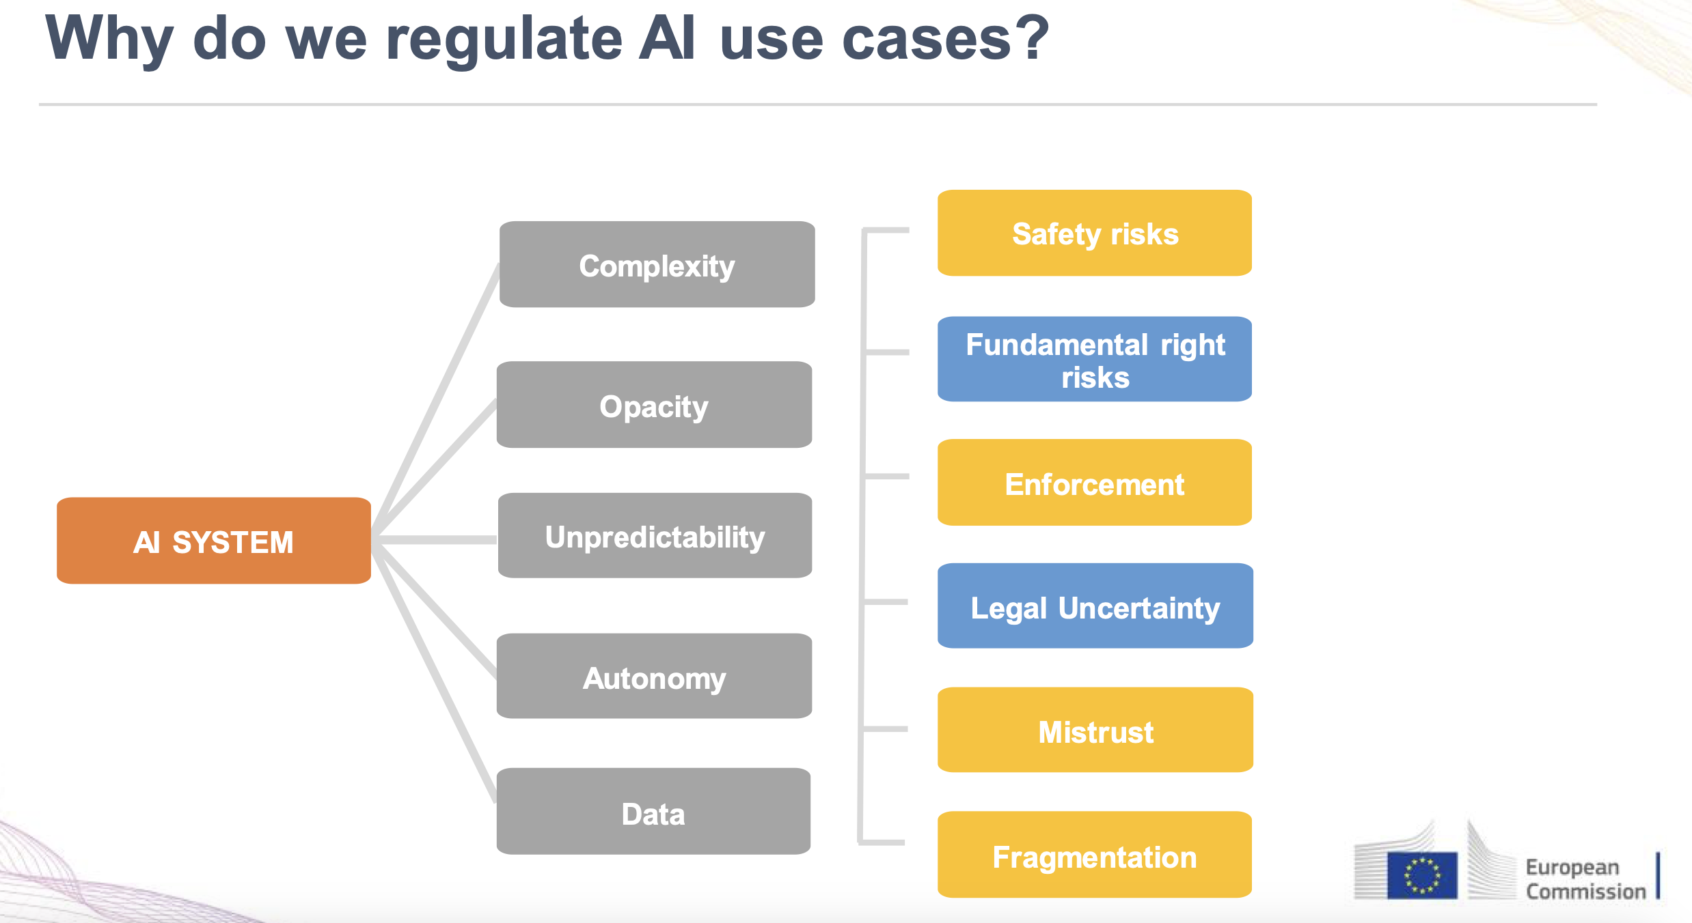
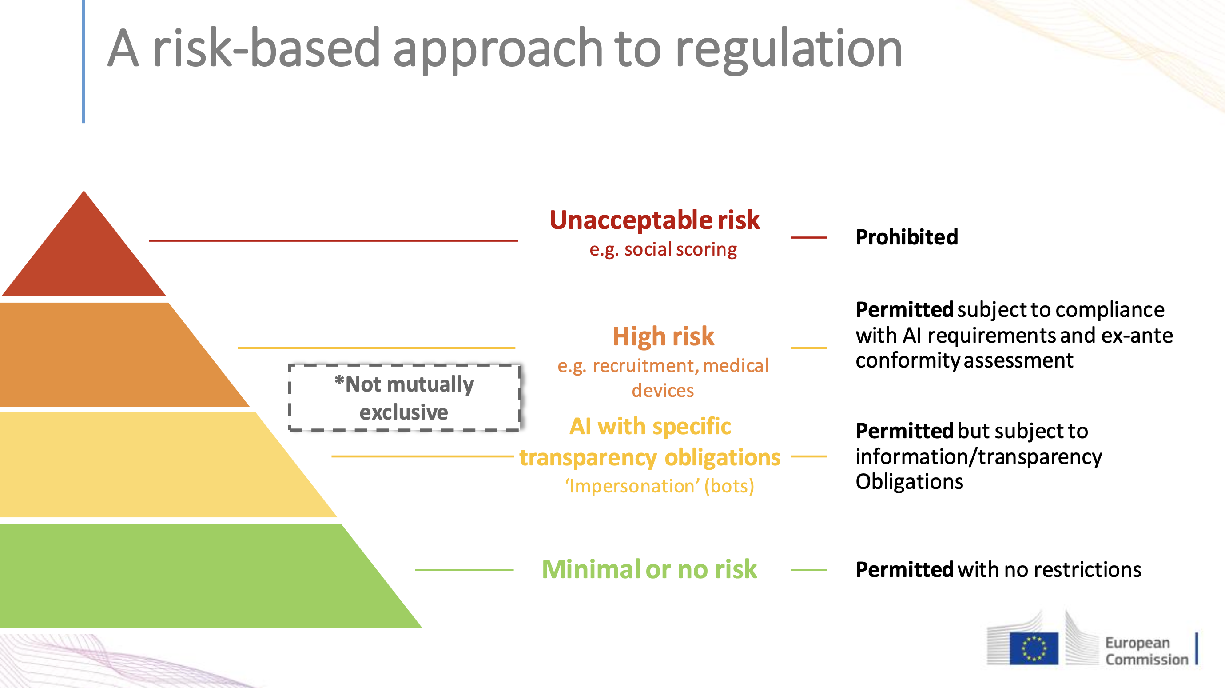
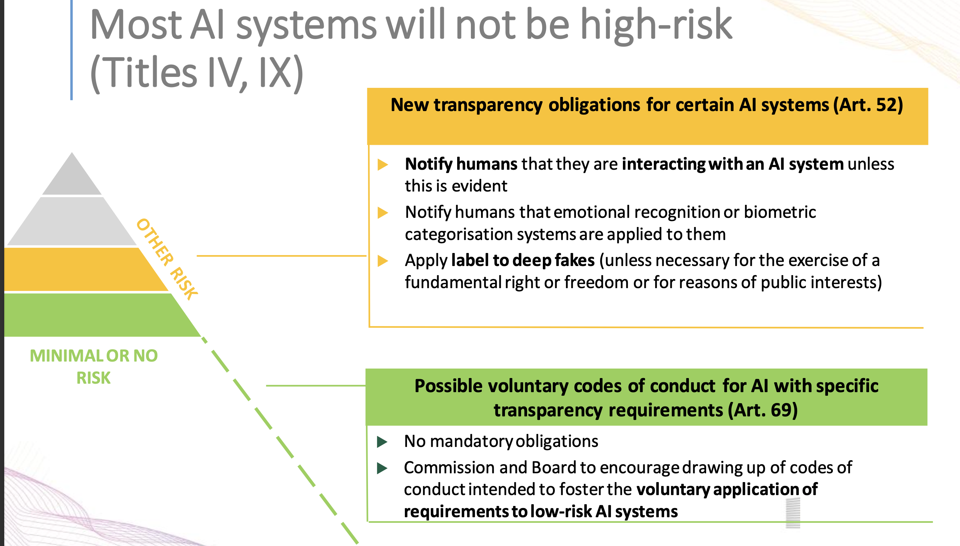
UE ACT - Impedisce l’utilizzo di software automatici per alcuni ambiti; ambito sanitario deve essere strettamente regolato ed è considerato HIGH RISK

Slide 23
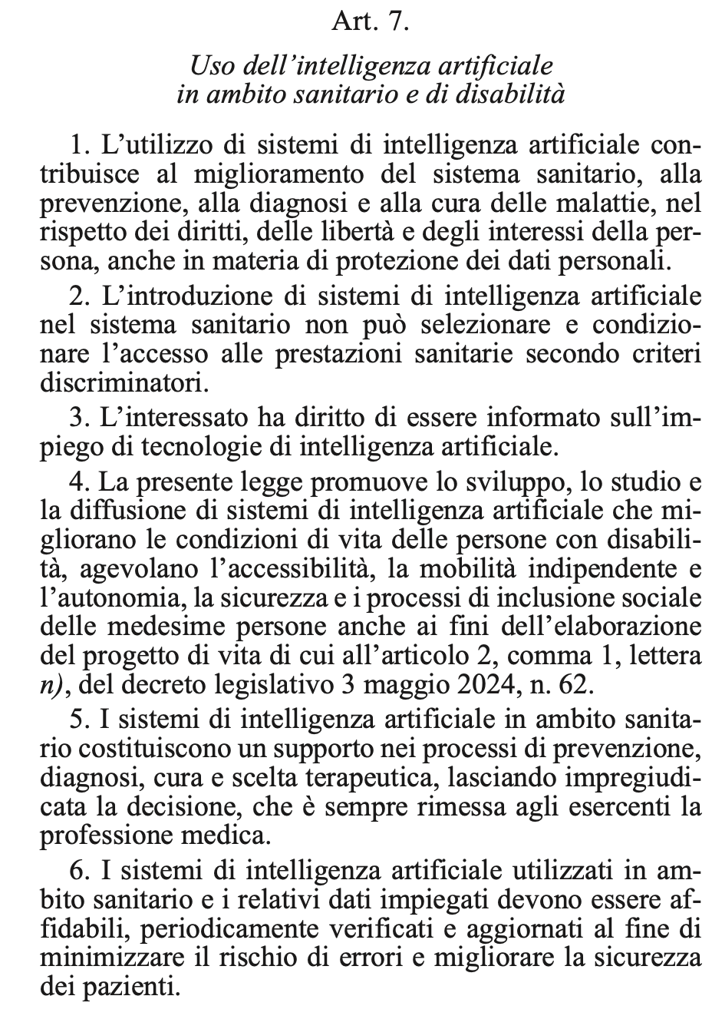
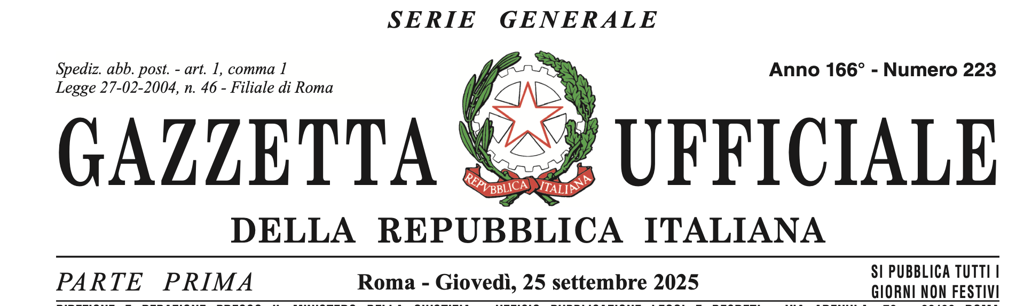
DISEGNO DI LEGGE ITALIANO

Slide 24
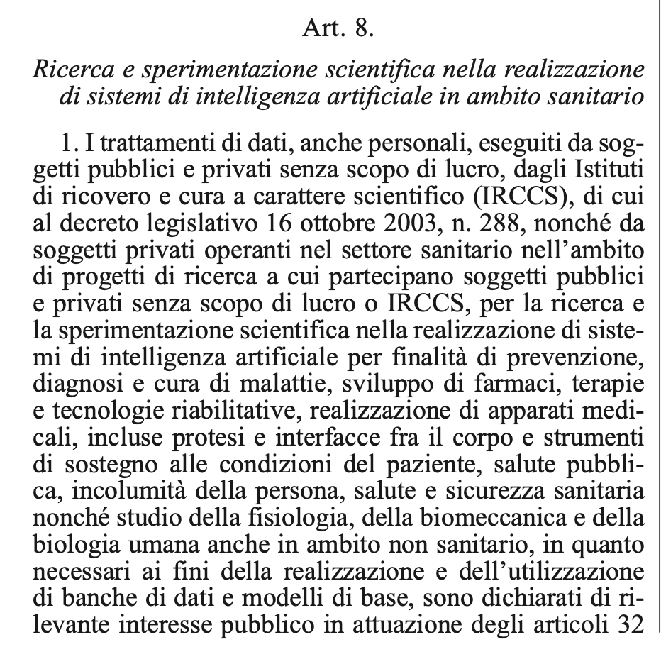
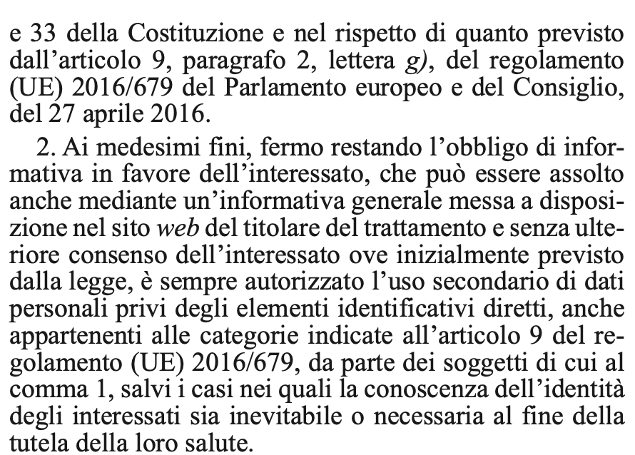
DISEGNO DI LEGGE ITALIANO

Slide 25
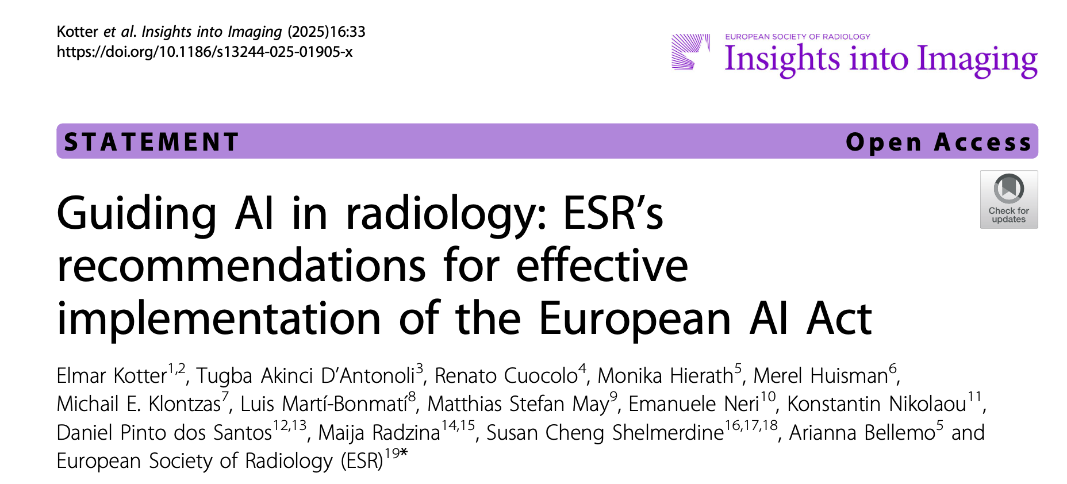
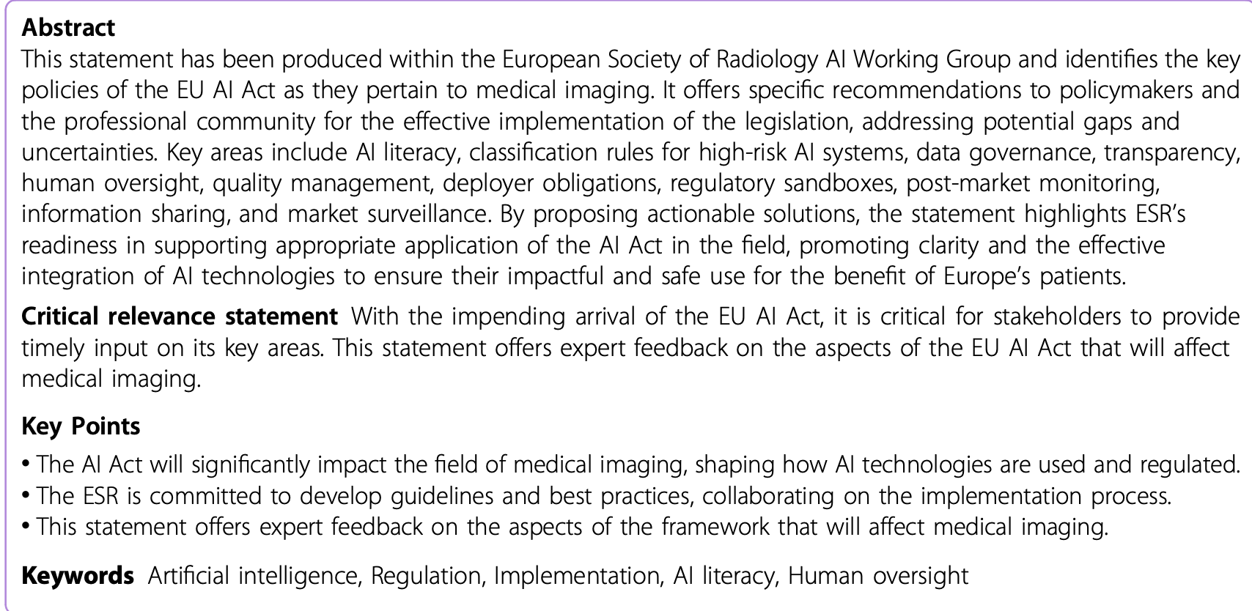

Slide 26
PRINCIPI ETICI

Slide 27
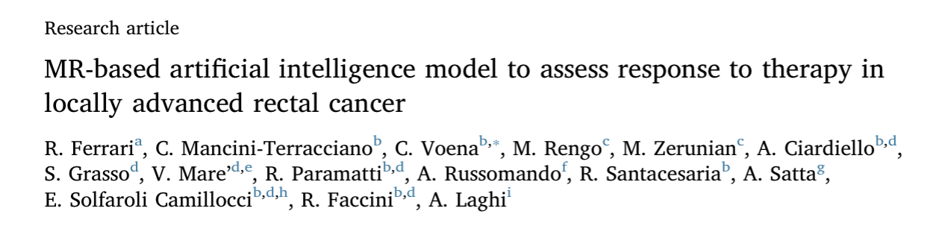
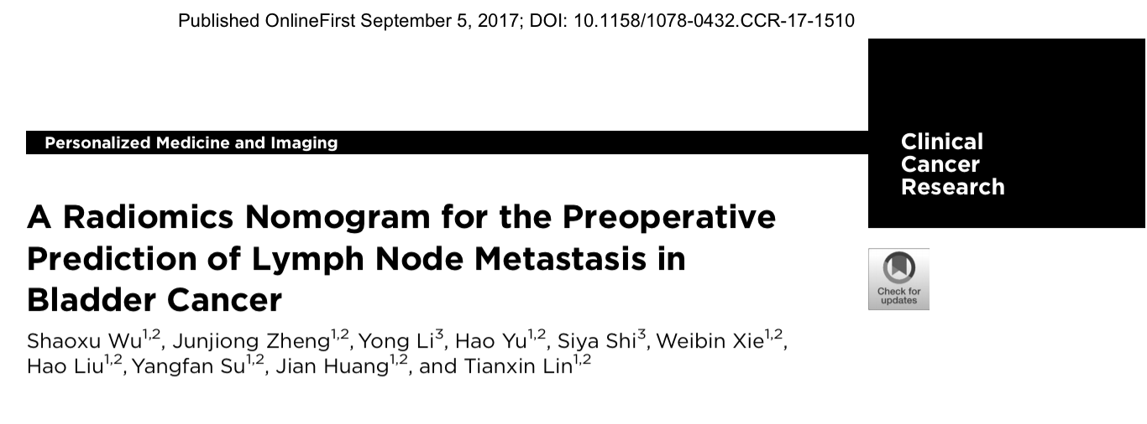
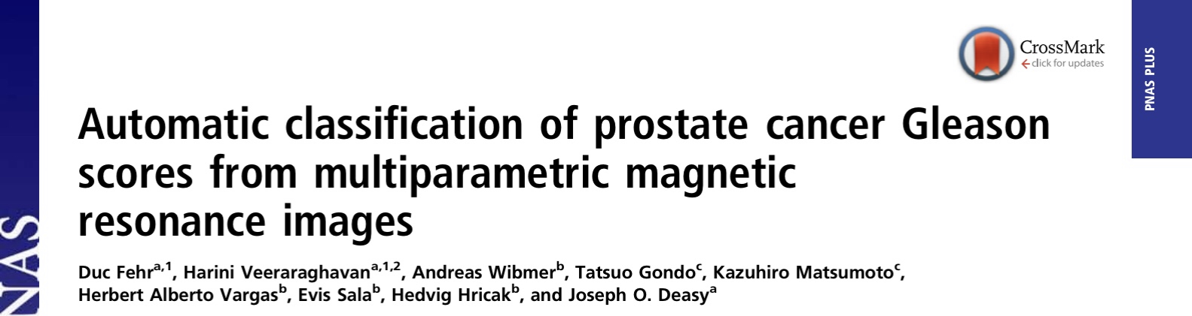
MODELLO DI INTELLIGENZA ARTIFICIALE CHE GESTISCA L’ENORME MOLE DI INFORMAZIONI NUMERICHE ESTRATTE DALLA TEXTURE CREANDO CURVE DI DECISIONE E VALUTAZIONI PROGNOSTICHE - ATTENTI ALL’AI
ETICA ED AI UNA QUESTIONE ATTUALE
INTERAZIONI UOMO MACCHINA QUANDO
LE AUTOMAZIONI SARANNO OLTRE IL CONTROLLO DELL’UOMO

Slide 28
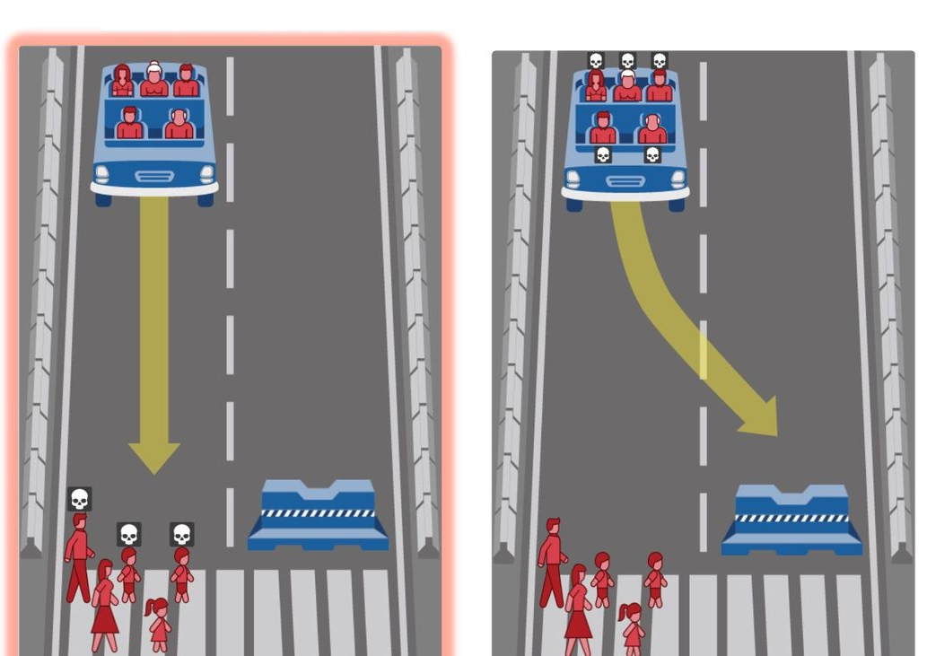
ASPETTI ETICI
Chi ha la responsabilità civile dell’intelligenza artificiale?
Il sistema intelligente potrebbe sbagliare (sistemi predittivi in ambito bancario che provocano minicrisi)
- Dalla decisione può derivare un danno (macchina a guida autonoma se un pedone passa con il rosso che deve fare tutelare l’incolumità del guidatore o del pedone???)
https://www.moralmachine.net/
Scelte umane non sempre riproducibili e basate su principi culturali e etici acquisiti e tramandati nelle varie culture

Slide 29
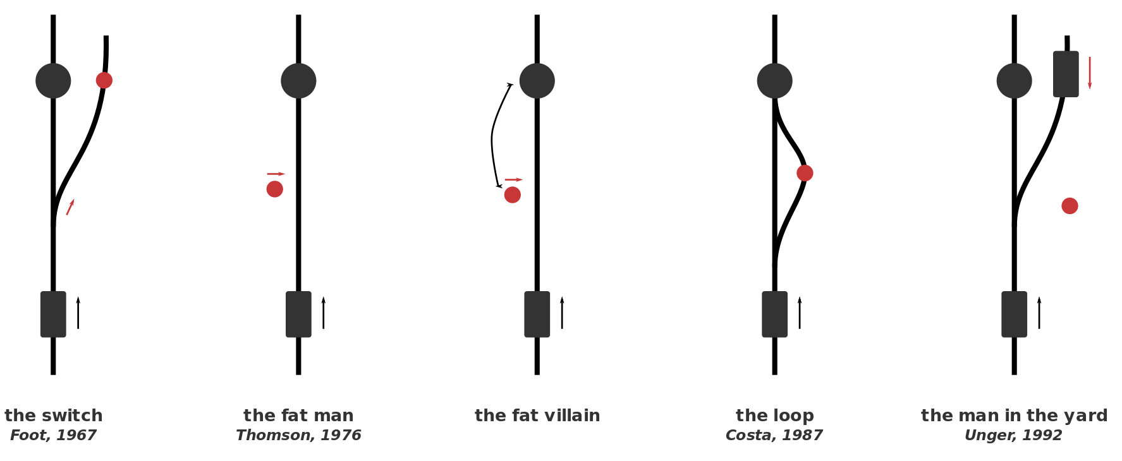
il dilemma del carrello
Nel 2001 il neuroscienziato e filosofo Joshua Greene di Harvard, avendo constatato che la maggior parte delle persone considera una scelta morale deviare il carrello verso una sola persona, mentre spingere una persona sulle rotaie un omicidio, tramite scansione cerebrale ha constatato che nelle due situazioni si attivano aree cerebrali distinte, e ha chiamato le due situazioni decisione morale impersonale e decisione morale personale.

Slide 30
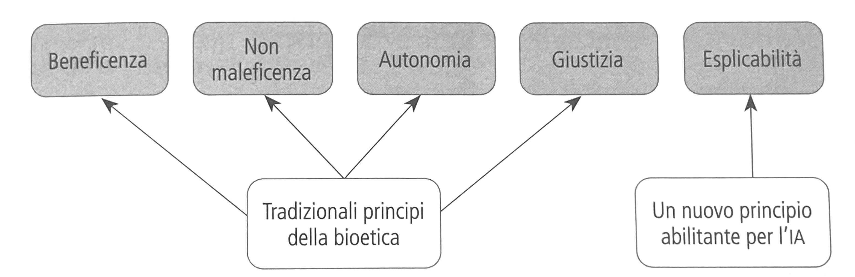
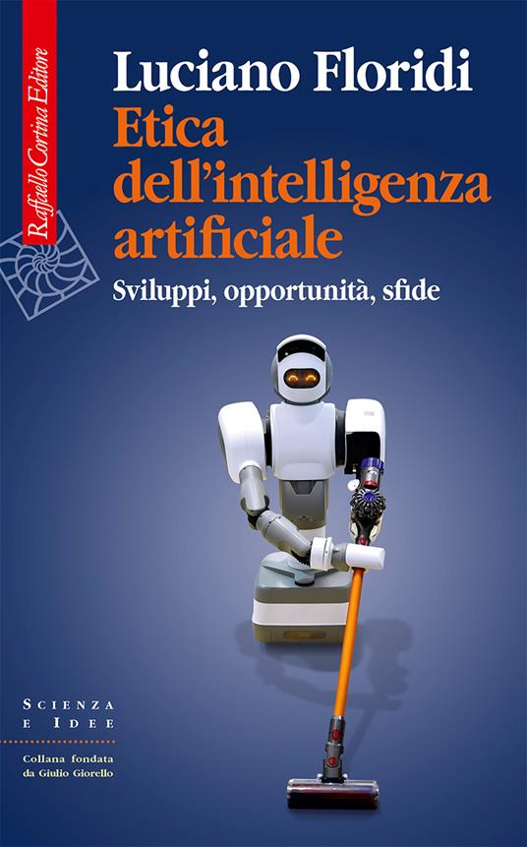

Slide 31


ESPLICABILITA’: IL PROBLEMA DELLA BLACK BOX
Il sistema aveva avuto un addestramento con immagini radiografiche da diversi siti che presentavano lettere R o L diverse nei vari ospedali
Il sistema ha correlato una particolare forma della lettera con la possibilità di avere il covid non basandosi più sulla immagine radiografica ma sulla posizione e morfologia della lettera
Questo è il tipico problema del black box
La soluzione è stata mostrare delle mappe che riporta quale parte dell’immagine il sistema utilizza per la diagnosi

Slide 32




Slide 33


Explicability: performance dei software prima di tutto

Slide 34




Slide 35
PRINCIPALI APPLICAZIONI AI

Slide 36
INTELLIGENZA ARTIFICIALE
APPLICAZIONI NON INTERPRETATIVE
APPLICAZIONI INTERPRETATIVE

Slide 37


APPLICAZIONI NON INTERPRETATIVE DELL’AI
Accademic Radiology, 2020

Slide 38





Ottimazione protocolli, tempo di esecuzione, dose e risoluzione spaziale
Noise Reduction
Reduction of Radiation, Contrast Dose, and Scanning Time
Increasing MR Image Quality and Decreasing Scan Time
Increasing MR Image Quality and Decreasing Scan Time
Automated Assessment of Image Quality
Hanging Protocols

Slide 39





Ottimazione protocolli, tempo di esecuzione, dose e risoluzione spaziale

Slide 40






Ottimazione protocolli, tempo di esecuzione, dose e risoluzione spaziale

Slide 41
Natural Language Processing in Radiodiagnostica
Le applicazioni dell’elaborazione del linguaggio naturale (NLP) in radiologia sono estremamente numerose e in costante crescita:
Classificazione
Estrazione di informazioni
Sorveglianza diagnostica
Arruolamento di coorti per studi di ricerca
Refertazione strutturata
Altre applicazioni (identificazione delle raccomandazioni per il follow-up, determinazione dei protocolli di imaging, valutazione della qualità)

Slide 42

I referti non sono soltanto parole, sono dati
L’elaborazione del linguaggio naturale (Natural Language Processing, NLP) comprende i metodi computazionali che trasformano il testo libero in dati strutturati e gestibili dal computer. In questo senso, l’NLP si colloca all’intersezione tra linguistica e informatica.
Fanni S.C., Gabelloni M., Alberich-Bayarri A., Neri E. (2022) Structured Reporting and Artificial Intelligence. In: Fatehi M., Pinto dos Santos D. (eds) Structured Reporting in Radiology.

Slide 43
Analisi delle cartelle cliniche elettroniche (EHR)
Revisione manuale = lenta e complessa.
L’NLP permette di:
  Estrarre fattori di rischio e correlazioni tra testi clinici e complicanze.
  Costruire modelli predittivi (es. mortalità in terapia intensiva con AUC > 0.92).
  Riconoscere variabili non cliniche (isolamento sociale, precarietà economica) con impatto sulla salute.
Registrazioni audio e trascrizioni
Le registrazioni delle visite possono contenere informazioni cliniche non riportate nei referti.
L’analisi NLP dei dialoghi paziente-medico aiuta a:
  Migliorare la diagnosi.
  Arricchire i dati delle EHR.
  Usare fonti come telemedicina o assistenti vocali (Alexa, Siri).

Slide 44
Comunicazione medico-paziente
I referti radiologici e clinici sono spesso difficili da comprendere per i pazienti.
I Large Language Models (LLM) (es. ChatGPT, Bard) possono tradurre il linguaggio tecnico in un linguaggio semplice.
Vantaggi: miglior comprensione, aderenza alle terapie, riduzione dei ricoveri.
Necessario però un controllo esperto per evitare errori o interpretazioni fuorvianti.

Slide 45




Natural Language Processing applications : Extraction and classification

Slide 46


Natural Language Processing applications : Comunicazione con colleghi e pazienti

Slide 47




Slide 48



  r.ferrari

Slide 49
Intelligenza artificiale e the Human Digital Twin in Radiodiagnostica
I Digital Twins sono repliche virtuali di, oggetti o sistemi reali, sempre più utilizzati in diversi ambiti tra cui quello sanitario.
I Digital Human Twins (DHT) rappresentano copie digitali dei pazienti, dove tutte la carattestiche cliniche sono perfettamente riportate in maniera standardizzata.

Slide 50




AGGIORNAMENTO LETTERATURA
Intelligenza artificiale e the Human Digital Twin in Radiodiagnostica

Slide 51
Intelligenza artificiale e the Human Digital Twin in Radiodiagnostica
Repliche virtuali dei pazienti: Per diagnosi e trattamenti su misura
Supporto alla gestione ospedaliera: Ottimizzazione risorse e miglioramento
Strumento di formazione per giovani medici: Simulazioni e anatomia digitale
LIMITI: Sicurezza, qualità dei dati, interoperabilità

Slide 52


Digital Human Twin sono composti da una moltitudine di dati non solo nel tempo 0 ma che seguono l’evoluzione del paziente durante la malattia o la terapia per regristrarne i cambiamenti e le evoluzioni. Questo approccio è più “reale” rispetto ai singoli approcci nei vari tempi

Slide 53


Digital Human Twin vive nell’infosfera del paziente su piano totalmente virtuale e digitale, l’interazione con i dati provenienti dalla diagnostica e dai device di monitoraggio aggiornano continuamente la copia virtuale di quel paziente in un continuo collegamento tra reale e virtuale

Slide 54





Slide 55



Slide 56



Slide 57



Slide 58

Ai in chirurgia bariatrica: sogno o realtà
Dott. Riccardo Ferrari
Radiodiagnostica Emergenza Urgenza
Az. Osp. San Camillo Forlanini- Roma
Presidente della sezione di Informatica ed intelligenza artificiale della SIRM 2025-2026
Responsabile editoriale sito SIRM

